Slide 1
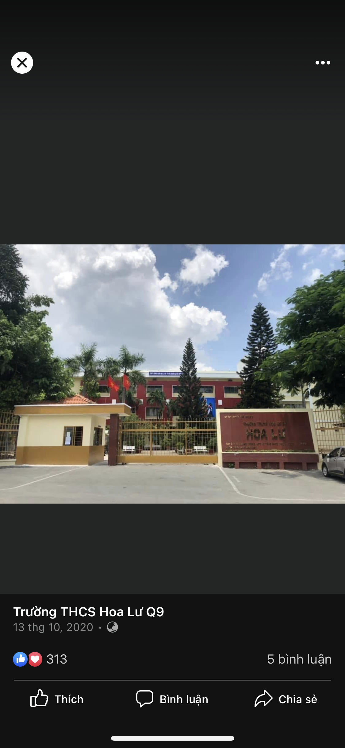
Bộ môn: Giáo dục thể chất

Slide 2
“là hoạt động thể chất nói chung cả trong nhà và ngoài trời với nhiều bộ môn, bài tập. Mục đích là tăng cường hoạt động cơ thể, kích thích hoạt động các nhóm cơ và cả những bộ phận cơ quan bên trong cơ thể.”
THỂ DỤC THỂ THAO

Slide 3





YÊU CẦU BỘ MÔN
Vào học đúng giờ quy định.
Nên mang trang phục thể thao để tiện cho việc thực hiện động tác.
Bật cam, không trao đổi, nói chuyên và làm vệc riêng trong giờ học.
05
04
03
Có ý kiến, xin phép phát biểu.
02
01
Hoàn thiện bài tập gửi cho GV.

Slide 4
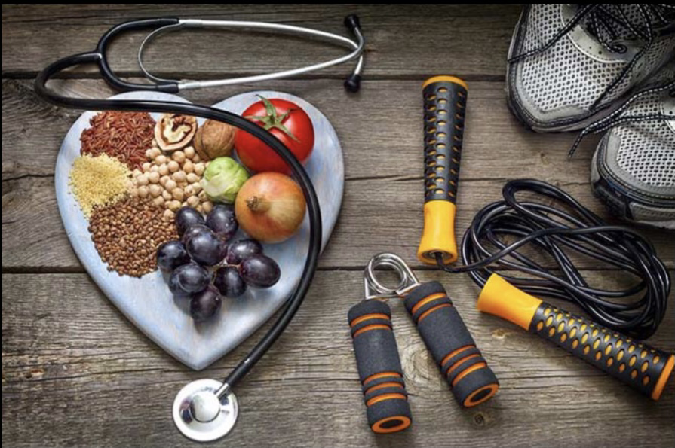
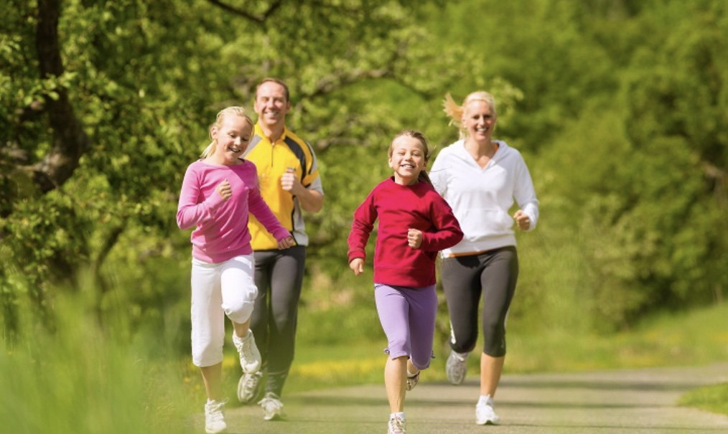
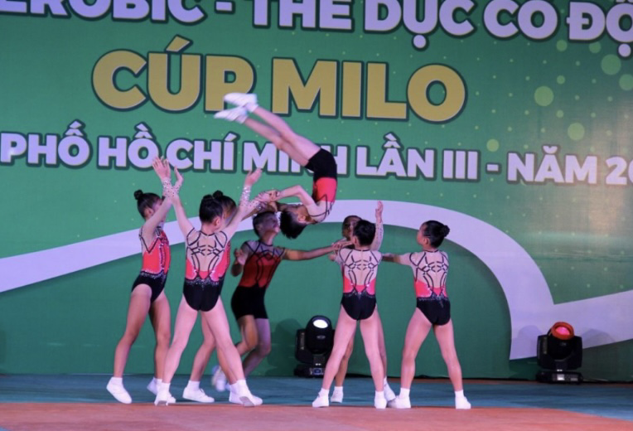
GIÁO DỤC THỂ CHẤT 8
01
02
03
Chế độ dinh dưỡng trong tập luyện thể dục thể thao
Chạy cự ly ngắn
Nhảy cao
Nhảy xa
Bài TD liên hoàn 35 ĐT
Thể thao tự chọn:

Slide 5
trực tiếp đặc tính tốc độ động thời gian phản ứng vận động.
Chủ đề
Chế độ dinh dưỡng trong tập luyện thể dục thể thao
01
Tầm quan trọng và vai trò của các chất dinh dưỡng trong tập luyện thể dục thể thao và phát triển thể chất
02
Nhóm thực phẩm chính và nước uống
03
Sự ảnh hưởng của các yếu tố dinh dưỡng trong tập luyện thể dục thể thao
04
Dinh dưỡng hợp lý

Slide 6
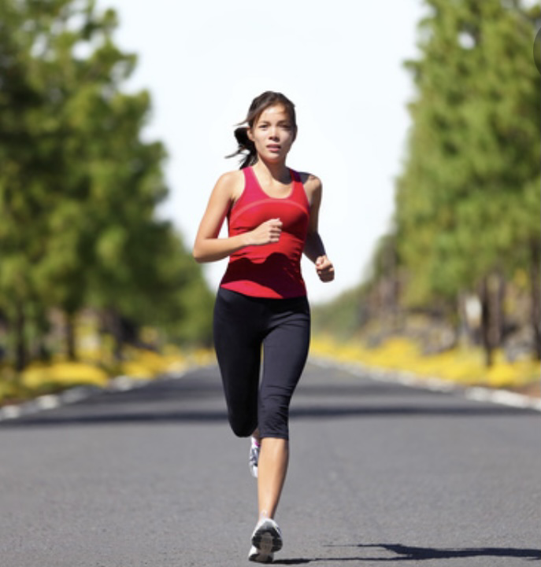
Tầm quan trọng và vai trò của các chất dinh dưỡng trong tập luyện thể dục thể thao và phát triển thể chất
👉 Nâng cao sức khỏe và phát triển cơ thể, giúp phòng ngừa bệnh tật và hồi phục sau tập luyện
👉 Cải thiện các thành phần của cơ thể như hệ xương, cơ săn chắc; tăng trưởng chiều cao, tăng cường sức đề kháng, tránh suy dinh dưỡng, béo phì. Góp phần phát triển trí não, giúp tập trung trong học tập và rèn luyện thể chất, nâng cao thành tích thể thao.
👉 Góp phần tăng cường thể lực như: Sức nhanh, sức mạnh, sức bền, độ dẻo dai và sự khéo léo, tính tư duy sáng tạo trong thi đấu thể dục thể thao. Giúp cơ thể phát triển cân đối, thân hình cường tráng và khỏe mạnh.

Slide 7
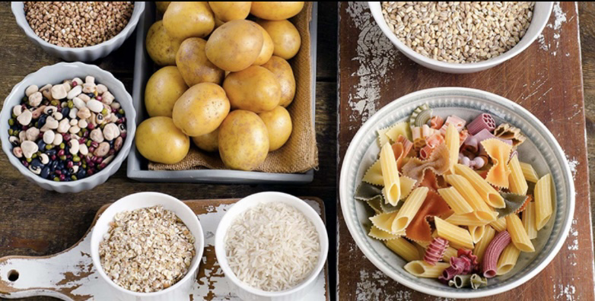
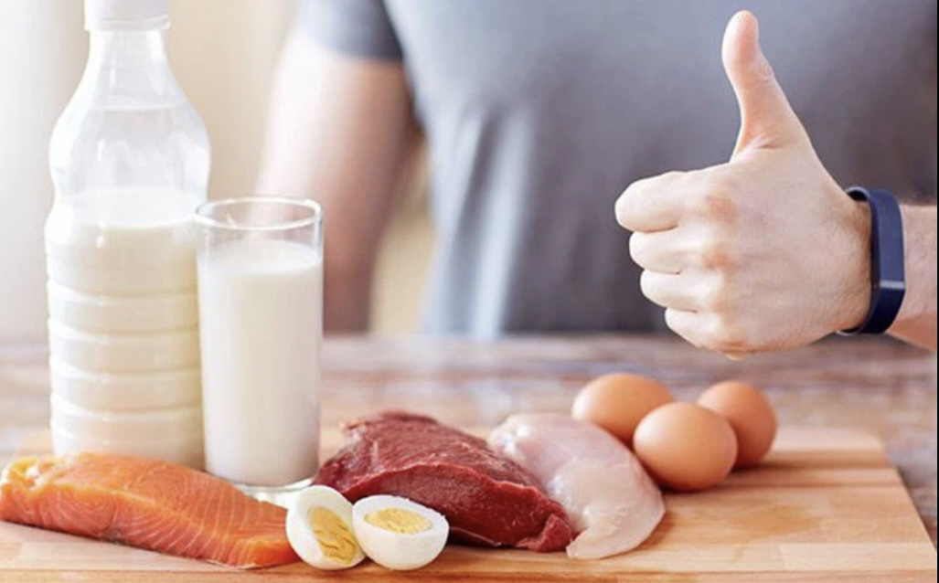
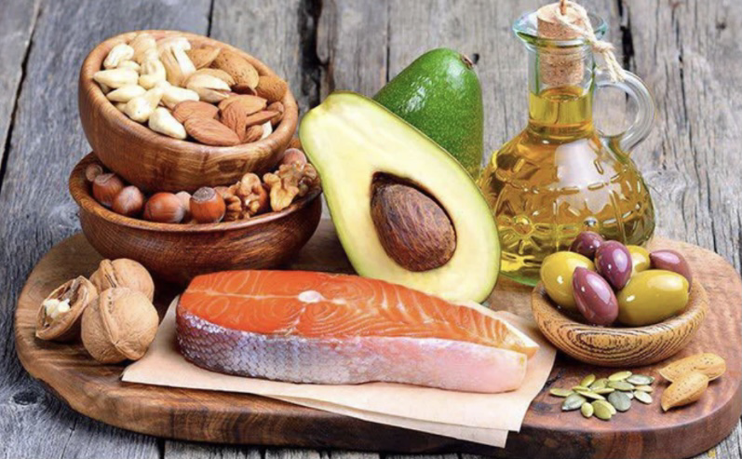
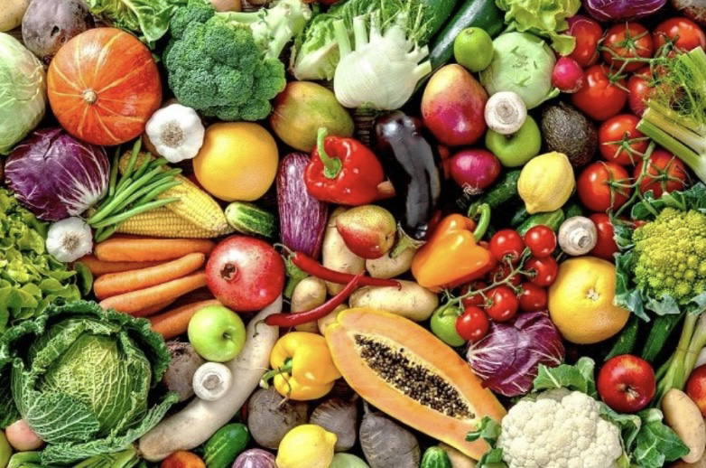

Nhóm thực phẩm chính và nước uống
1. Nhóm thực phẩm cung cấp chất bột đường
2. Nhóm thực phẩm cung cấp chất đạm
3. Nhóm thực phẩm cung cấp chất béo
4. Nhóm thực phẩm cung cấp vitamin (Sinh tổ) và chất khoáng
5. Nước

Slide 8
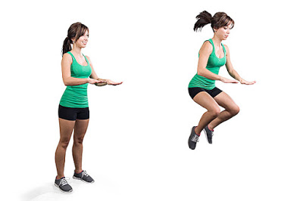
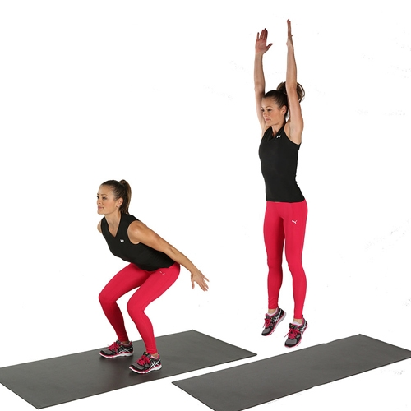
SỬ ẢNH HƯỞNG CỦA CÁC YẾU TỐ DINH DƯỠNG TRONG TẬP LUYỆN THỂ DỤC THỂ THAO
1. Chất bột đường: là nguồn cung cấp năng lượng chính trong quá trình tập luyện và thi đấu thể dục thể thao
2. Chất đạm: là thành phần chủ yếu để phát triển cơ, tham gia điều hòa cơ thể và cung cấp năng lượng cho hoạt động hàng ngày
3. Chất béo: có vai trò tham gia vào cấu trúc cơ thể, hỗ trợ phát triển hệ miễn dịch… Cung cấp năng lượng lớn trong tập luyện thể dục thể thao
4. Vitamin và khoáng chất: là chất thiết yếu tham gia cấu tạo tế bào, giúp chuyển hóa các chất sinh năng lượng, tăng cường hệ miễn dịch và nâng cao sức khỏe
5. Nước : Có vài trò quan trọng, chiếm khoảng 70% trọng lượng cơ thể, giúp điều hòa thân nhiệt, vận chuyển các chất dinh dưỡng, chuyển hóa năng lượng và đào thải các độc tố

Slide 9
1. Ăn cân đối tỉ lệ giữa đạm động vật và đạm thực vật
4. Ăn nhiều rau tươi, hoa quả
DINH DƯỠNG HỢP LÝ
2. Ăn cân đối tỉ lệ giữa dầu và mỡ
5. Uống đủ nước (1,5 đến 2 lít nước mỗi ngày). Có thể uống thêm nước khi tập luyện thể dục thể thao hoặc khi thấy khát
6. Nên uống từng ngụm và uống nước ấm
3. Ăn đủ chất bột đường

Slide 10

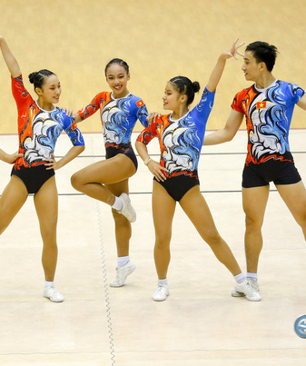
BÀI TẬP VỀ NHÀ
Hãy kể tên 4 nhóm thực phẩm chính ?
Em hãy nêu nguyên tắc để ăn uống khoa học ?
Em hãy nêu tầm quan trọng và vai trò của dinh dưỡng trong tập luyện thể dục thể thao ?

